Slide 1
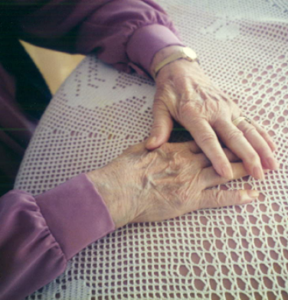
Formation sur le :
Programme de prévention du delirium
chez le résident présentant
des troubles cognitifs
CYCLE 3
Janvier 2012
Notes:
Bonjour. Mon nom est xxx. Je suis xxx. Je fais partie de l’équipe de recherche de Philippe Voyer (et al.) sur la prévention du delirium en centre d’hébergement. La première chose que j’aimerais dire c’est merci d’être ici aujourd’hui. Nous sommes très conscients que votre horaire est déjà surchargé alors on apprécie drôlement le fait que vous soyez venu assister à cette formation. On est d’autant plus content parce que votre rôle est majeur quant on parle de la prévention du delirium. Il est important de comprendre qu’il s’agit d’un programme de prévention du delirium et non d’un programme de détection. En d’autres termes, on vise par ce programme à réduire le nombre de résidents qui vont développer un delirium.
Il s’agit du troisième cycle d’implantation. Le deux premiers cycles se sont déroulé en 2011 dans un CHSLD de Québec. Plusieurs membres du personnel soignant ont participé aux deux premiers cycles et nous avons apporté des modifications au programme en tenant compte de leurs précieux commentaires. Le troisième cycle vise donc à tester ces modifications dans votre milieu.

Slide 2





Contexte de l’étude
Étude scientifique
  Chercheurs de plusieurs universités et milieux cliniques.
Recherche subventionnée par :
  La Société Alzheimer du Canada
  La Fondation des infirmières et infirmiers du Canada
  L’Institut du vieillissement des IRSC
Projet appuyé par :
  CSSS de la Vieille-Capitale
    Direction des soins infirmiers
    Direction des services professionnels du Centre d’hébergement Sacré-Cœur
  Le comité d’éthique de la recherche du CSSS de la Vieille-Capitale
Notes:
En ce qui concerne le contexte de l’étude, il s’agit d’un projet interdisciplinaire qui implique plusieurs milieux cliniques et universitaires. C’est également un projet qui a obtenu le soutien autant sur le plan scientifique que clinique.
ATTENTION. TEXTE À MODIFIER SUR LA DIAPO. VOIR LE COMMENTAIRE SUR LA DIAPO

Slide 3
Qu’est-ce que le delirium?
Le delirium est un désordre mental, d’installation rapide et fluctuant, touchant l'état de conscience, la cognition et le comportement (Cole, 2004).
≠
Delirium
Troubles cognitifs
Notes:
Le delirium est une perturbation de l’état mental, ça fluctue, ça vient altérer l’état de conscience et la cognition. On observe chez le résident atteint un changement soudain de son état mental par rapport à son état habituel. Voici quelques exemples de manifestations possibles : très distrait, manque d’attention, sensibilité accrue à l’environnement ou à l’inverse déconnecté de son environnement; propos incohérents; hallucinations (voit ou entend des choses imaginaires); agitation, irritabilité; Éveillé la nuit et endormi le jour. Ces manifestations ont tendance à fluctuer au cours d’une même journée. Contrairement à la maladie d’Alzheimer qui s’installe sur une longue période, le delirium apparaît rapidement. Ce qui est important de savoir c’est que le delirium peut apparaître également chez les gens qui souffrent déjà de troubles cognitifs comme dans la maladie d’Alzheimer. En fait, les gens qui ont des troubles cognitifs sont plus à risque de développer un delirium. C’est pour ça qu’on s’intéresse à ce groupe de résidents, parce qu’ils sont très vulnérables.

Slide 4
Pourquoi la prévention ?
La fréquence du delirium…
Environ 25% des aînés hébergés en CHSLD sont atteints d’un delirium.
Les conséquences du delirium…
    Réduction de l’autonomie fonctionnelle et altération des capacités cognitives.
    Taux de mortalité de 10% à 30%.
    Augmentation de la charge de travail des soignants.
Notes:
La fréquence du delirium? C’est très fréquent. Selon les études antérieures, c’est 1 résident sur 4 qui en est atteint. Et pourquoi on veut le prévenir? C’est parce que les conséquences du delirium sont importantes. On parle d’une diminution de l’autonomie fonctionnelle et des capacités cognitives, d’un taux de mortalité élevé ainsi qu’une augmentation de la charge de travail. La charge de travail est augmentée chez les soignants parce qu’il peut y avoir des comportements d’agitation qui s’ajoutent mais aussi en raison de l’inattention qui est associée au delirium qui fait qu’il faut toujours répéter les consignes. Les résidents collaborent moins bien lors des soins.

Slide 5
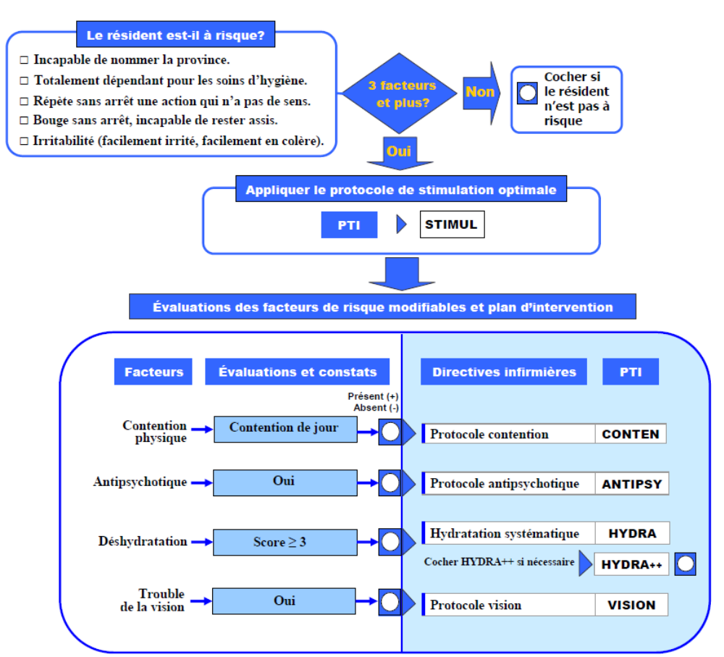
L’arbre décisionnel en bref…
Notes:
Ça c’est ce qu’on appelle l’arbre décisionnel. C’est l’outil qui représente la colonne vertébrale du projet de prévention. Même si c’est l’infirmière qui est responsable de le compléter, je vous le montre afin que vous puissiez avoir une vue d’ensemble du programme de prévention et comprendre à quel endroit vous allez avoir un rôle important à jouer. Dans un premier temps, l’infirmière va identifier les résidents les plus à risque de développer un delirium. On parle d’environ 4 résidents par unité. Ça peut être un peu plus ou un peu moins. Ça c’est l’étude qui va nous permettre de le savoir plus précisément. Chez les résidents identifiés à risque de delirium, vous aurez à appliquer ce qu’on appelle un protocole de stimulation optimale. Je vais vous expliquer en quoi ça consiste dans une minute. Comment allez-vous savoir quand appliquer ce protocole? C’est l’infirmière qui va vous l’indiquer dans votre plan de travail. Ensuite, l’infirmière va évaluer si chez ces résidents à risque, il y a la présence de facteurs qui peuvent déclencher un delirium comme par exemple la présence d’une contention ou encore une problème de déshydratation ou encore un trouble de la vision. Si l’infirmière observe un problème alors elle va mettre en place des interventions spécifiques pour remédier au problème. Donc, encore une fois, vous aurez peut-être à appliquer des protocoles qui auront été mis dans votre plan de travail concernant la contention ou la déshydratation.

Slide 6


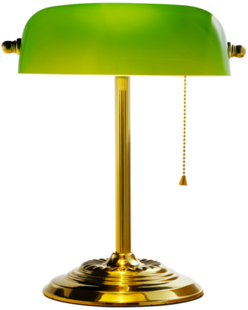
Surveiller :
  Le port des lunettes et appareils auditifs.
  L’éclairage.
  L’organisation de l’espace.
Le protocole de stimulation optimale
(STIMUL)
Notes:
Le protocole de stimulation optimale (on utilise le terme STIMUL pour le désigner) est appliqué chez tous les résidents qui ont été identifiés à risque de delirium par l’infirmière (3-4 résidents par unité). Ce n’est pas un protocole qui est difficile à effectuer et d'ailleurs parmi les éléments que je vais vous mentionner, il y a probablement pas mal de choses que vous faites déjà.
Le protocole STIMUL se résume en 3 mots : Surveiller, orienter et stimuler (penser à l’acronyme SOS)
À chaque fois que l’on entre dans la chambre d’un résident à qui il faut appliquer le protocole STIMUL, il faut penser à SURVEILLER 3 éléments:
Le premier est le port des lunettes et appareil auditif: si vous savez que le résident possède une paire de lunettes ou encore un appareil auditif, il faut s’assurer qu’il les porte. Les études démontrent qu’en centre d’hébergement un grand pourcentage de résidenst ne porte pas leur lunettes ou appareil auditif pour toutes sortes de raisons. Il est également important d’évaluer la pertinence de fournir des aides techniques telles qu’une loupe, téléphone à gros chiffres ou encore un amplificateur de vois portatif.
Le deuxième est l’éclairage: Il faut s’assurer que l’éclairage soit suffisant (ex. garder les rideaux ouverts durant le jour, considérer l’utilisation d’une veilleuse la nuit), éviter les éblouissements (par exemple, lorsque le soleil éclaire trop fortement la chambre ou lumière trop forte dans la chambre, cela peut «aveugler» le résident; un plancher nouvellement ciré, et lorsque lumière frappe le plancher, cela peut aveugler le résident; transition- la nuit, lorsque vous aidez le résident pour aller aux toilettes, et que le résident est dans la noirceur, et rendu à la toilette, vous ouvrez la lumière, cela peut créer de l’éblouissement. Ainsi, il est préférable que vous ouvriez tout de suite la lumière le la salle de bain lorsque vous entrez dans la chambre. Le résident aura donc le temps de s’adapter à la lumière.)
Le troisième élément qu’il faut surveiller est l’organisation de l’espace:

Slide 7
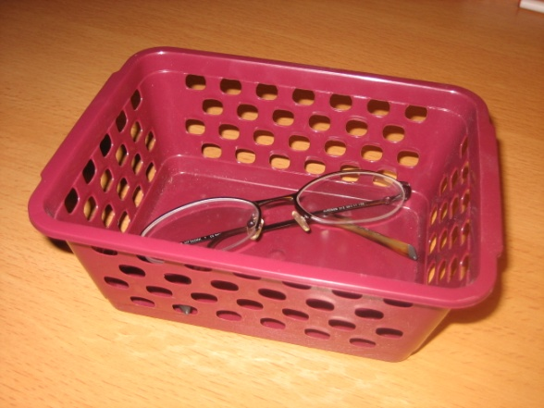
  L’organisation de l’espace (suite).
Le protocole de stimulation optimale
(STIMUL)
Rendre facilement accessibles les lunettes..
Notes:
Qu’est-ce qu’on veut dire exactement par organisation de l’espace? Ça peut être par exemple de rendre les lunettes facilement accessibles en les plaçant dans une petite boîte en plastique dans le tiroir de la table de chevet du résident. En fait, vous êtes les mieux placés pour savoir quel est l’endroit le plus approprié pour chacun des résidents.

Slide 8
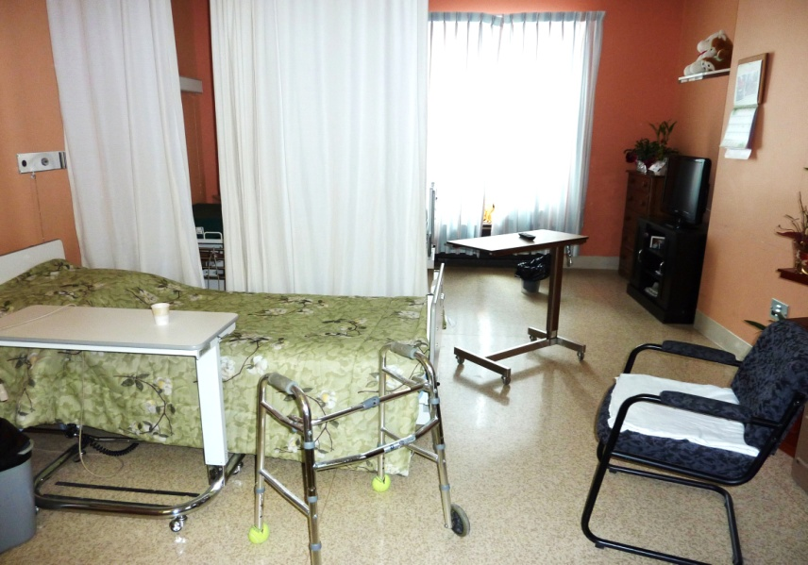
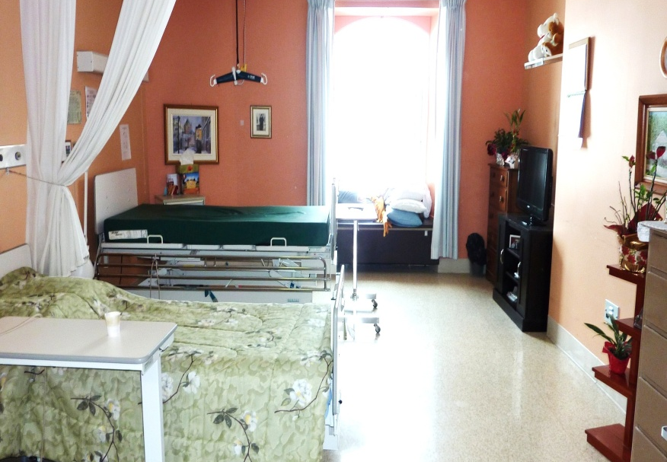
  L’organisation de l’espace (suite).
Le protocole de stimulation optimale
(STIMUL)
Éviter les encombrements et les objets pouvant créer des illusions chez le résident.
✗
Notes:
Par organisation de l’espace, on veut également dire d’éviter les encombrements et les objets pouvant créer des illusions chez le résident. (Par exemple, une patère dans un coin peut devenir un objet menaçant pour le résident lorsque la lumière du jour diminue.)
Donc, si on récapitule, qu’on vous entrez dans la chambre du résident, il faut penser à surveiller si le résident porte ses lunettes et son appareil auditif (si applicable), que l’éclairage soit adéquat et porter attention à l’organisation de l’espace. Ce n’est pas que ça prend du temps, c’est plus une question d’habitude.

Slide 9
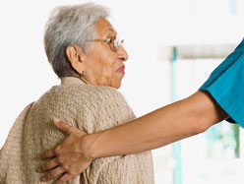

Orienter :
Chaque fois que vous entrez dans la chambre:
  Personne
  Temps (saison, mois, jour…)
  Espace (ville, province, établissement…)
Le protocole de stimulation optimale
(STIMUL)
Notes:
La deuxième composante du programme STIMUL est d’ Orienter:
À chaque fois que l’on entre dans la chambre du résident, nommer la personne par son nom de famille, dire qui on est et la raison de notre visite.
Il est également important d’introduire une petite phrase visant à orienter le résident dans le temps et l’espace. Évidemment, il est important de s’ajuster aux capacités cognitives du résident. Par exemple, ce n’est pas pertinent de dire à un résident atteint de la maladie d’Alzheimer à un stade avancé qu’aujourd’hui c’est le xx février, mais on peut plutôt donner des informations sur la saison et la température à l’extérieur (ex. c’est l’hiver: il fait froid et il y a beaucoup de neige).

Slide 10
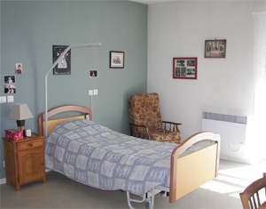
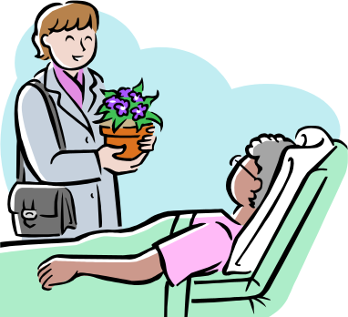
Stimuler:
À tous les jours:
Utiliser les objets familiers du résident pour effectuer des activités de réminiscence.
Encourager la présence d’un membre de la famille, d’un ami ou même d’une personne de compagnie.
Le protocole de stimulation optimale
(STIMUL)
Notes:
Finalement, la troisième composante du programme STIMUL s’est Stimuler:
Chez les gens qui sont à risque de delirium, c’est vraiment important de mettre de l’emphase sur la stimulation cognitive.
Utiliser les objets familiers du résident qui sont présents dans la chambre pour non seulement stimuler leur mémoire, mais également leur donner une occasion de se raconter, de dire leur histoire. Juste les partir sur une photo, un cadre. La nature des propos n’est pas si importante, mais c’est vraiment pour leur permettre de s’exprimer Ex. poser des questions sur les photos affichées sur le mur ou autres objets du résident).
La présence de compagnie est importante. Un bon moyen afin que les membres de la famille se sentent bien accueillis et de montrer qu’on est content de leur présence c’est si vous êtes témoins qu’un des membres de la famille d’un résident à risque est là, allez leur dire bonjour et dites un bon mot sur leur proche. Comme ça, ça montre une attention, « il remarque que je suis là » et ça a un effet d’encouragement.

Slide 11


Stimuler :
Éviter la surstimulation (activités trop nombreuses, exigeantes ou encore trop bruyantes).
Programmer des activités adaptées aux habiletés et intérêts du résident.
Le protocole de stimulation optimale
(STIMUL)
Notes:
3) C’est important de stimuler, mais il faut faire aussi faire attention à la surstimulation. Si par exemple vous entrez dans la chambre d’un résident et que la radio et la télévision jouent en même temps et en plus de ça qu’ il y a beaucoup de bruit dans le corridor, ça peut être suffisant pour déclencher un épisode de delirium chez un résident déjà vulnérable.
4) Il y a déjà beaucoup d’activités sur les unités en centre d’hébergement pour les résidents. Si vous avez un résident qui est à risque de delirium mais pour une raison x qu’il n’est pas en mesure de participer aux activités de groupe et qu’il est souvent seul dans sa chambre, il se peut alors que l’infirmière programme d’autres activités pour ce résident. Il se peut par exemple que l’infirmière prescrive une activité de stimulation comme par exemple de venir mettre de la musique que le résident aime pour une trentaine de minutes. Il ne faut donc pas vous surprendre si l’infirmière indique dans votre plan de travail de faire une activité spécifique pour un résident qui est à risque de delirium.

Slide 12
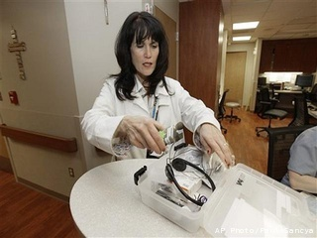
Le protocole de stimulation optimale
(STIMUL)
Utiliser un amplificateur de voix portatif si nécessaire.
Notes:
Pour certains résidents qui ont vraiment de la difficulté à entendre, il pourrait être avantageux d’utiliser un amplificateur de voix portatif afin de faciliter la communication. C’est beaucoup plus efficace que de hausser le ton. Pas nécessairement à chaque fois que vous entrez dans la chambre, mais surtout quand vous avez à lui dire des informations importantes et que vous avez besoin de sa collaboration par exemple lors d’une prise de sang ou encore lorsque vous avez à examiner une plaie. Dans le cadre du projet, nous avons acheté un amplificateur et ce dernier sera disponible sur l’unité. Le résident porte des écouteurs et vous devez parler dans un petit micro. (Faire une démonstration si possible). C’est relativement facile à utiliser.

Slide 13

L’arbre décisionnel en bref…
Notes:
Je viens tout juste de vous expliquer le protocole STIMUL qui est appliqué chez tous les résidents qui ont été identifiés à risque de delirium.
Comme je vous l’ai mentionné au début de la présentation, l’infirmière est aussi responsable d’évaluer si, chez le résident qui est à risque de delirium, il y a la présence de certains facteurs qui sont connus pour « déclencher » un delirium. Si en faisant son évaluation, l’infirmière note par exemple que le résident est souvent contentionné, ou encore qu’il présente des signes de déshydratation, elle aura alors à ajouter des interventions spécifiques pour les problèmes identifiés. Ces interventions vont se retrouver dans votre plan de travail. C’est vraiment important de comprendre que ce ne sont pas tous les résidents qui vont avoir ces interventions. Par exemple, sur une unité, il peut y avoir 4 résidents à risque de delirium et seulement 1 d’entre eux aura un problème de déshydratation.
Il y a 3 facteurs qui risquent de déclencher un delirium chez un résident: la présence de contentions, la déshydratation et les troubles de la visions. C’est l’infirmière qui est responsable d»’évaluer la présence de ces problèmes chez le résident. Elle va ensuite mettre en place des protocoles que je vais vous expliquer à l’instant.

Slide 14

Intervention Contention
(CONTEN)
  Retirer les contentions lors des soins de pieds/ongles.
  Retirer les contentions lors des soins d’hygiène.
  Retirer les contentions lors de l’alimentation.
  Retirer les contentions lorsque sa famille le visite.
Notes:
Le premier protocole est celui concernant les contentions. L’utilisation de contention est un facteur qui peut déclencher un épisode de delirium. Si la personne est à risque de delirium et qu’elle a une contention, l ’infirmière va réévaluer la nécessité d’utiliser une contention. Il se peut qu’elle modifie la durée d’une contention ou encore qu’elle modifie la contention lors de situations spécifiques. Il s’agit ici d’exemples de consignes qui pourraient se retrouver dans votre plan de travail. Pour vous, ça ne change pas grand chose puisqu’il s’agit d’appliquer un protocole que vous connaissez déjà : le protocole pour la réduction des contention de votre établissement. C’est en fait un rappel que, chez les résidents à risque de delirium, il faut être encore plus vigilant en ce qui concerne l’utilisation des contentions.

Slide 15
L’arbre décisionnel en bref…
Notes:
Encore une fois, si l’infirmière identifie des signes de déshydratation chez le résident, elle aura à mettre en place un protocole d’hydratation.

Slide 16


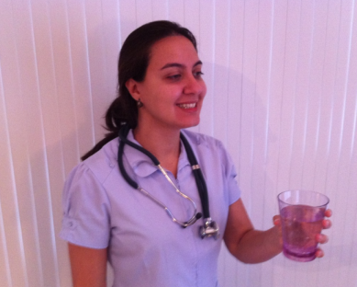

Hydratation systématique
(HYDRA)
  Mettre un pichet d’eau fraîche à son chevet.
  L’encourager à boire.
  Lui offrir des liquides qu’il aime.
Source: http://www.vestibularuniville.com.br/?tag=estudar
Source: http://www.finna.com.br/receitas/
Notes:
En quoi consiste le protocole d’hydratation exactement (On utilise le terme HYDRA pour le désigner):
Si le résident est déshydraté, il faut s’assurer de mettre un pichet comme celui-ci à son chevet (en montrer un) . Ces derniers sont conçus pour aller au lave-vaisselle alors vous n’avez pas besoin de les laver. Il faut seulement penser à le mettre sur le charriot en fin de journée afin qu’il soit envoyé au cuisine pour être lavé et, en mettre un nouveau au chevet du résident. Les pichets sont identifiés avec le # de l’unité afin qu’ils soient retournés sur la même unité. Il est important de remplir ces pichets avec de l’eau fraîche.
Le mot clef pour le programme d’hydratation c’est l’encouragement. Allez M. Côté buvez une petite gorgée, ça va vous faire du bien.
Notez que dans les études scientifiques, l’encouragement à boire augmente effectivement l’hydratation chez les résidents. Même chez les résidents qui ont des troubles de mémoire.
Il est également important d’offrir au résident des liquides qu’il aime. Bien que, les résidents avec troubles cognitifs ne seront pas en mesure d’exprimer leur préférence, par l’observation, le soignant est en mesure de déterminer ce que le résident aime boire.
16

Slide 17
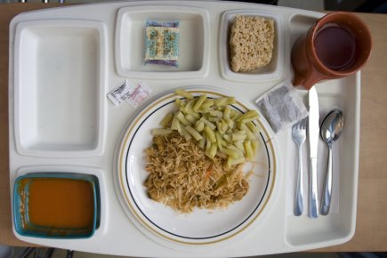
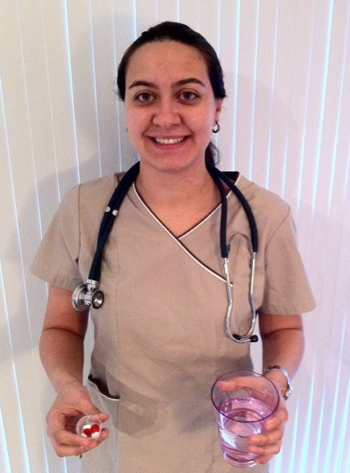
Hydratation systématique
(HYDRA)
  Offrir un verre de liquide…
      À chaque repas
      Après les soins du matin
      Au milieu de l’après-midi.
  S’assurer que le résident boive 60 à 180 ml de liquide lors de l’administration des médicaments..
Source:: http://www.cyberpresse.ca
Notes:
Lire la diapo. Donner un exemple avec le petit verre transparent qui se trouve à l’intérieur du pichet d’eau à quoi correspond 60 ml.
17

Slide 18

Hydratation plus
(HYDRA ++)
Auprès des résidents réticents à boire…
  Offrir 60 ml de liquide chaque fois que l’on entre dans la chambre.
Notes:
En général, les interventions pour l’hydratation (ce qu’on appelle HYDRA) dont je viens de vous parler sont suffisantes pour réhydrater le résident. Mais si ça n’était pas le cas, il se peut que l’infirmière ajoute un élément additionnel pour les résidents qui sont plus réticents à boire. Il s’agit d’offrir 60 ml de liquide chaque fois que vous entrez dans la chambre. C’est l’infirmière qui va vous l’indiquer dans votre plan de travail si ce protocole est nécessaire. Ce protocole d’hydratation plus est identifié HYDRA ++.
18

Slide 19
Concrètement….
  Comment savoir si un résident est à risque?
    Son nom se retrouve sur le tableau des résidents à risque au poste infirmier.
    Des consignes spécifiques sont inscrites dans votre plan de travail
Notes:
Lire la diapo
19

Slide 20
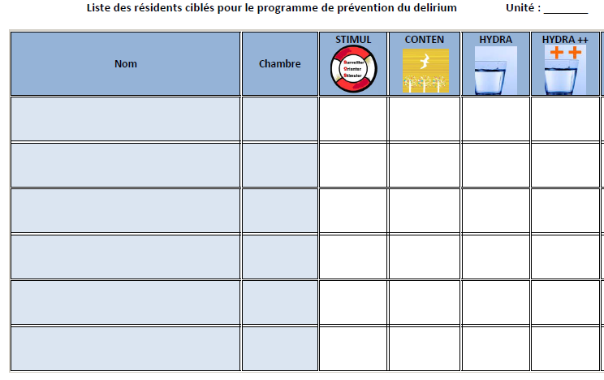
Concrètement….
Sylvie Richard 304A  
Marie Fortin 301B  
Notes:
Voici le tableau qui sera affiché au poste infirmier.
Par exemple…On remarque ici qu’il y a 2 résidentes à risque de delirium sur l’unité. Elles ont automatiquement le protocole STIMUL de coché car comme je vous l’ai mentionné plus tôt, tous les résidents à risque de delirium vont avoir le protocole STIMUL (SOS surveiller, orienter et stimuler). Ensuite, on remarque que la première résidente au tableau a seulement un protocole d’hydratation en cours (HYDRA) alors que la deuxième résidente a le protocole de contention (CONTEN).
20

Slide 21

Concrètement….
  Que dois-je faire pour un résident à risque de delirium?
  J’applique systématiquement le protocole STIMUL.
  Je regarde dans le plan de travail pour savoir les interventions à effectuer. Les interventions en cours se trouvent également sur le tableau des résidents à risque.
Notes:
Lire la diapo
21

Slide 22
Concrètement….
  J’ai un résident qui est à risque de delirium et je dois appliquer le protocole HYDRA mais je ne me souviens plus vraiment du détail de cette intervention… Quoi faire?
  Je regarde l’affiche sur l’unité ou encore la carte portable aide-mémoire qui résument le contenu des interventions.
  Des consignes spécifiques sont également inscrites dans mon plan de travail en lien avec chacun des protocoles.
Notes:
Lire la diapo
22

Slide 23
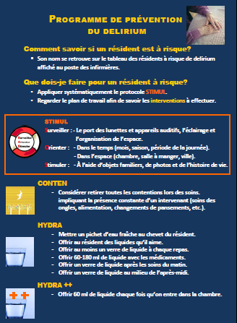
Notes:
Voici à quoi ressemble le poster qui sera affiché sur votre unité. Nous allons également vous remettre une carte aide-mémoire qui contient les mêmes informations et que vous pourrez avoir avec vous en tout temps.
23

Slide 24
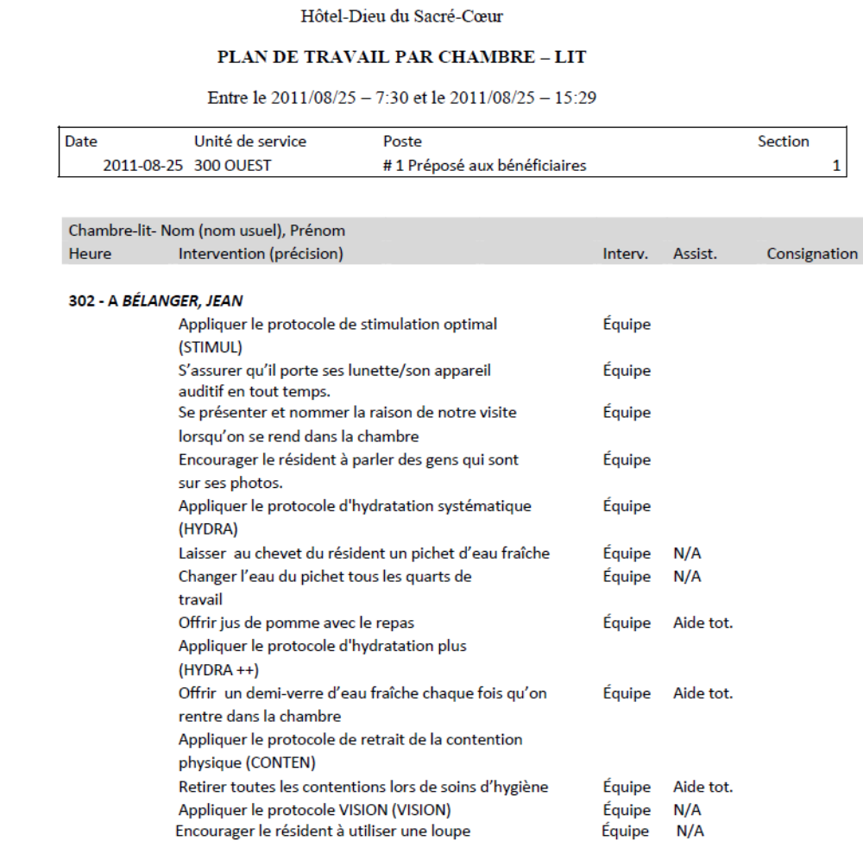
Concrètement….
Notes:
Voici un exemple de plan de travail dans lequel nous avons mis toutes les interventions possibles en lien avec le programme de prévention. C’est seulement pour vous montrer à quoi ça peut ressembler dans votre plan de travail. Jusqu’à présent ça n’ai jamais arrivé qu’un résident ai toutes ces interventions à la fois. En général, si on se fie au cycle 1 et 2, on compte de 1 à 2 interventions en excluant le protocole STIMUL par résident.

Slide 25

Aide mémoire…
Notes:
Si vous désirez revoir certains points dont nous avons parlé aujourd’hui, sachez qu’il y aura un guide de disponible sur les unités expliquant tous les protocoles que nous vous avons présentés aujourd’hui.

Slide 26
Comment participer?
Détails de l’étude:
  Environ 8 résidents (4 par unité impliquée) seront ciblés par les interventions.
  Un cycle de 5 semaines.
Si vous acceptez, voici ce que vous aurez à faire:
  À la fin de l’étude, une rencontre avec une professionnelle de recherche pour connaître votre opinion sur le programme de prévention de delirium.
Notes:
Lire la diapo et
Nous allons également vous donner 2 (ou une) séances de coaching afin de vous expliquer les interventions qui pourraient se retrouver dans votre plan de travail en lien avec ce programme de prévention. Après ces 5 semaines , on arrête et on va aller chercher votre point de vue, on va vous poser des questions dans le but d’améliorer le programme.

Slide 27
Ça vous intéresse?
Signer le formulaire de consentement
Obtenir votre numéro d’identification
Compléter la fiche descriptive
Attestation de 30 minutes pour la formation d’aujourd’hui. Une attestation additionnelle de 60 minutes vous sera donnée à la fin si vous décidez de participer au projet de recherche.
Notes:
Si vous êtes intéressés(es) à participer vous devez signer le formulaire de consentement, on vous donne votre numéro d’identification qui nous permet de garder vos données confidentielles et on vous pose quelques questions générales comme par exemple votre âge, votre formation et expérience de travail. Aussi, que vous décidiez de participer ou non, vous aller recevoir une attestation de formation de 30 minutes sur le delirium et sa prévention pour avoir assisté à la présentation d’aujourd’hui. Les participants qui auront participé au projet de recherche recevront également une attestation de 60 minutes lors de l’entrevue finale.

Slide 28

Merci!
Questions?

